Slide 2

BÀI 27
GIẢM MỘT SỐ ĐI MỘT SỐ LẦN
Tiết 1

Slide 3



Nhận biết được khái niệm giảm một số đi một số lần.
Biết cách sử dụng phép chia để giải quyết các bài toán liên quan tới giảm một số đi một số lần.

Slide 4


Slide 5
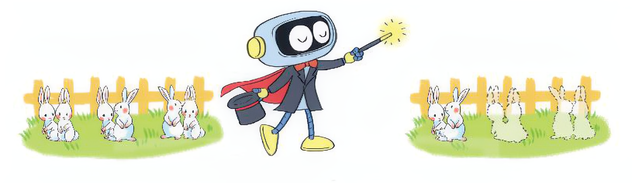
Giảm số thỏ đi 3 lần.

Slide 6
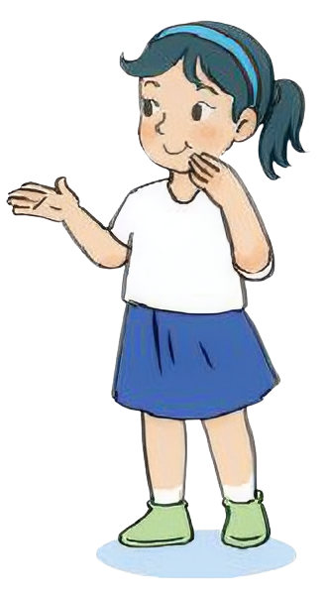
Giảm số thỏ đi 3 lần.
6 con
Muốn giảm một số đi
một số lần, ta lấy số đó
chia cho số lần.
Lúc đầu:
Lúc sau:
...con?
6 : 3 = 2
6 con thỏ giảm đi 3 lần còn 2 con thỏ.

Slide 7


Slide 8
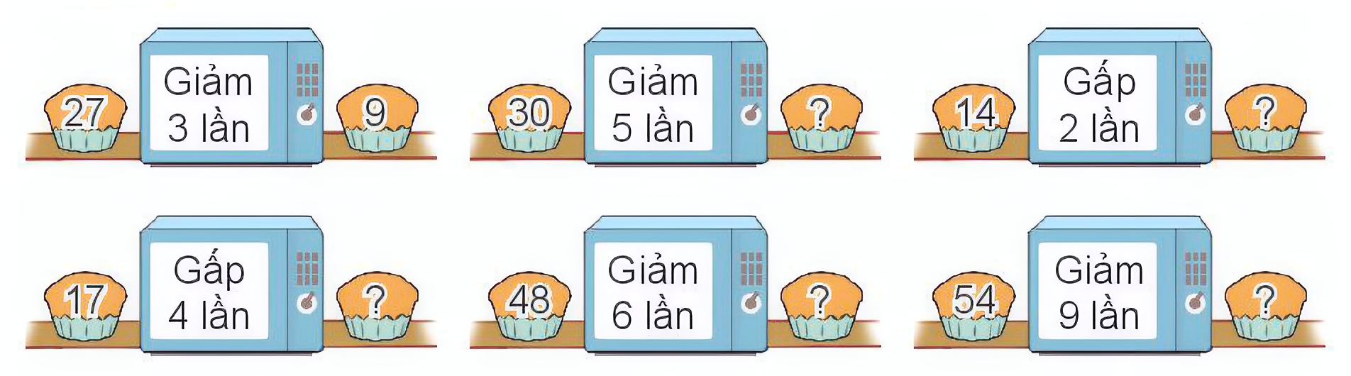
1
Số
?

Slide 9
1
Số
?
27 : 3 = 9

Slide 10
1
Số
?
6
30 : 5 = ?

Slide 11
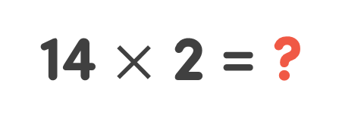
1
Số
?
28
14 $×$ 2 = ?

Slide 12
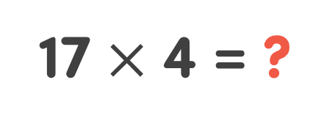
1
Số
?
68
17 $×$ 4 = ?

Slide 13
1
Số
?
8
48 : 6 = ?

Slide 14
1
Số
?
6
54 : 9 = ?

Slide 15
2
Nam có 42 nhãn vở. Sau khi cho các bạn một số nhãn vở, số nhãn vở còn lại của Nam so với lúc đầu giảm đi 3 lần. Hỏi Nam còn lại bao nhiêu nhãn vở?
Tóm tắt
42 nhãn vở
Lúc đầu:
Còn lại:
...nhãn vở?

Slide 16
2
Tóm tắt
42 nhãn vở
Lúc đầu:
Còn lại:
...nhãn vở?
Bài giải
Nam còn lại số nhãn vở là:
?
42
:
3
=
14
(nhãn vở)
14
Đáp số: ? nhãn vở

Slide 17
Nhận biết được khái niệm giảm một số đi một số lần.
Biết cách sử dụng phép chia để giải quyết các bài toán liên quan tới giảm một số đi một số lần.

Slide 18
Tiết học kết thúc

